Slide 1
ТуАрминг. Будем достойны предков.
первый конкурс
2021 год
Грантовое направление, которому преимущественно соответствует планируемая деятельность по проекту
сохранение исторической памяти
Тематика грантового направления, которому преимущественно соответствует планируемая деятельность по проекту
деятельность в сфере патриотического, в том числе военно-патриотического воспитания граждан Российской Федерации

Slide 2
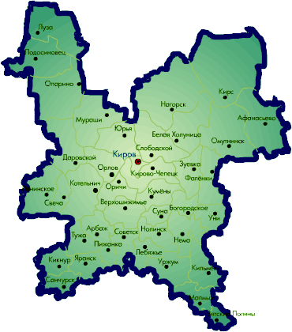
Федерация
оздоровительно-спортивного туризма Кировской области
Более 20 лет в сфере оздоровительно-спортивного туризма.
83 слета
6 учебных школ
более 300 спортивных соревнований
78 семинаров
более 80 походов и экспедиций
Победитель конкурса
Ресурсный центр по подготовке к сдаче норм ГТО (туристский поход с проверкой туристских навыков) (второй конкурс 2019 год); ГТО. Туризм. Продолжение (второй конкурс 2020 год)
Первые в РФ соревнования по ТуАрмингу в 2015 году

Slide 4
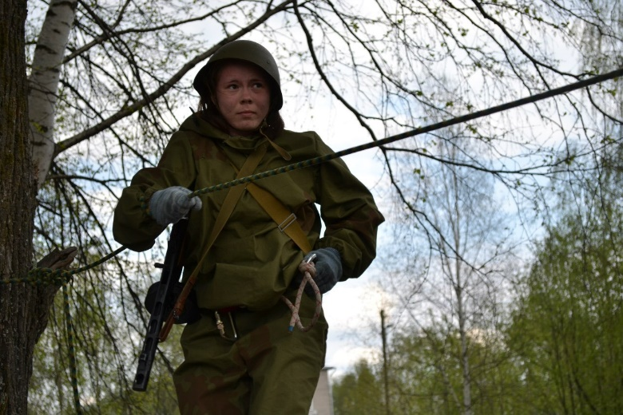
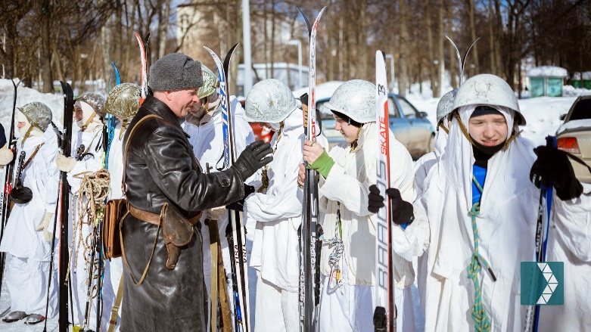
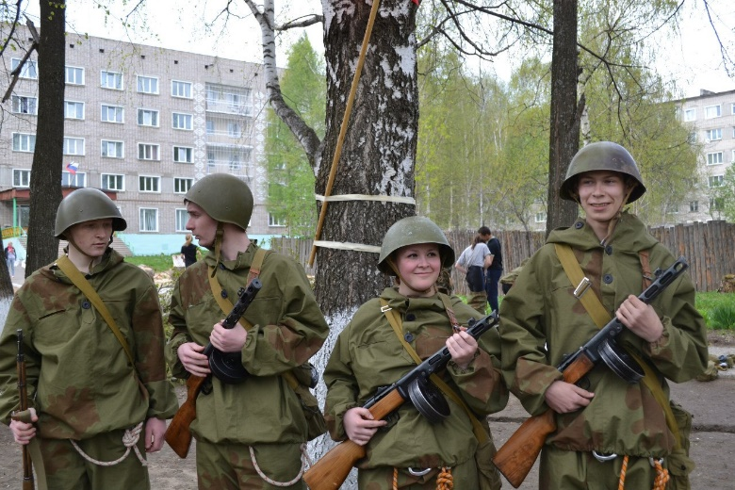
Соревнования по ТуАрмингу представляют собой сочетание дистанции пешеходной в виде спорта «Спортивный туризм», ориентирование на местности и элементы допризывной подготовки: стрельбу, сборку (разборку) автомата, передвижение по-пластунски, движение в противогазе. Движение по дистанции осуществляется в маскхалате, каске и мас-макетом оружия и противогазом. После соревнований участники приглашаются на экскурсию по передвижной интерактивной выставке "Плацдарм", где появляется возможность в интерактивном формате увидеть реальные будни бойцов красной армии о время Великой Отечественной войны

Slide 5
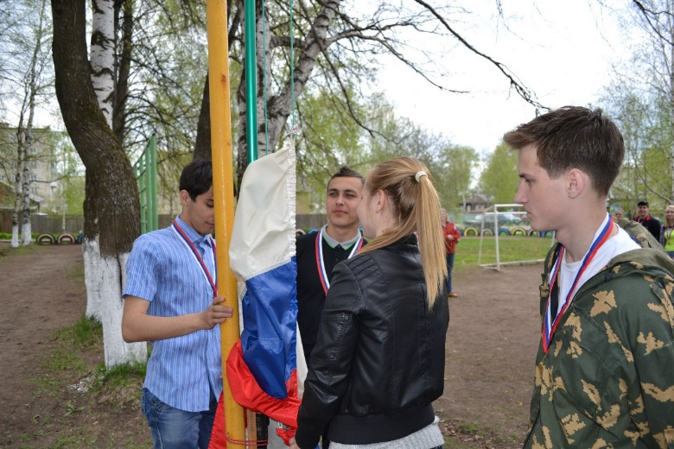
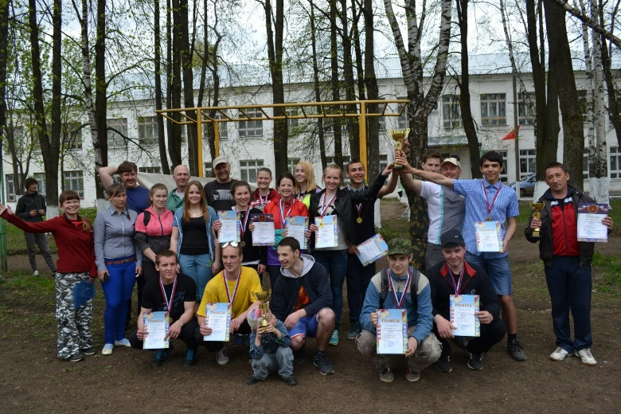
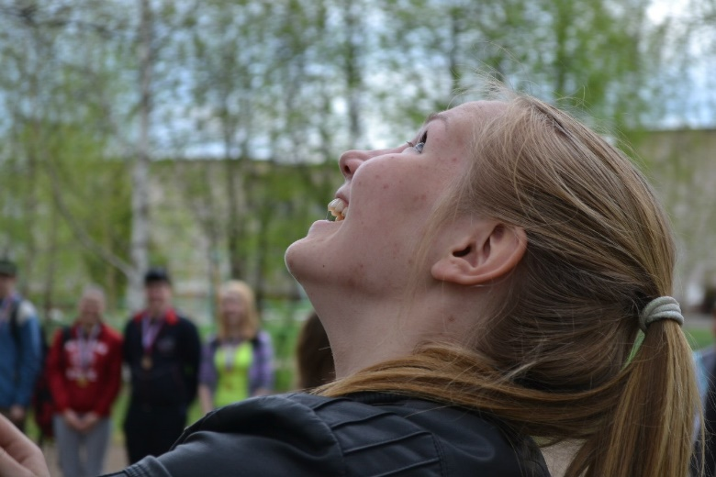
География проекта
Муниципальные образования Кировской области:
г. Киров
Сунской район
Омутнинский район

Slide 6
ЦЕЛЕВЫЕ ГРУППЫ ПРОЕКТА
граждане, способные на добровольческую деятельность в возрасте с 16 до 60 лет
ЦЕЛЬ ПРОЕКТА
Способствовать формированию объективного представления у молодежи о Великой отечественной войне и решению проблемы «ложного» патриотизма, объединяя туристскую и военно-патриотическую подготовку, создавая максимально приближенную к тому времени обстановку, применяя технологии спортивно-оздоровительного туризма.
ЗАДАЧИ ПРОЕКТА
Освещение вклада Кировской области в Победу в Великой отечественной войне.
школьники среднего и старшего звена
студенты СУЗов и ВУЗов
Вовлечение молодежи в новый вид физической активности - ТуАрминг, как средства патриотического воспитания.
Формирование волонтерского актива и модельной площадки для дальнейшей реализации проекта.

Slide 7
КОГПОБУ "Омутнинский колледж педагогики, экономики и права
ТуАрминг. Будем достойны предков.
Управление культуры, спорта и молодежной политики администрации Сунского муниципального района Кировской области
Кировская областная молодежная поисковая организация «Долг»
ПАРТНЕРЫ ПРОЕКТА

Slide 8
Информационное сопровождение проекта будет реализовано через портал IKirov, социальные группы "В контакте" муниципальных образований и субъектов социальной активности вошедших в проект. в группе ВК ФОСТКО, ГТО ВК ФОСТКО, в группе FB ФОСТКО. Новостные порталы муниципальных образований, телевизионные СМИ
Не менее 2 публикаций на сайте https://www.ikirov.ru (не менее 2000 чел.)
Публикации в социальных сетях (не менее 10000 просмотров)
Публикации в муниципальных электронных средствах СМИ (не менее 2)
Информация о проекте в ежедневных новостях одного из телевизионных каналов г.Кирова (аудитория не менее 50000 человек
ИНФОРМАЦИОННОЕ
СОПРОВОЖДЕНИЕ ПРОЕКТА

Slide 9
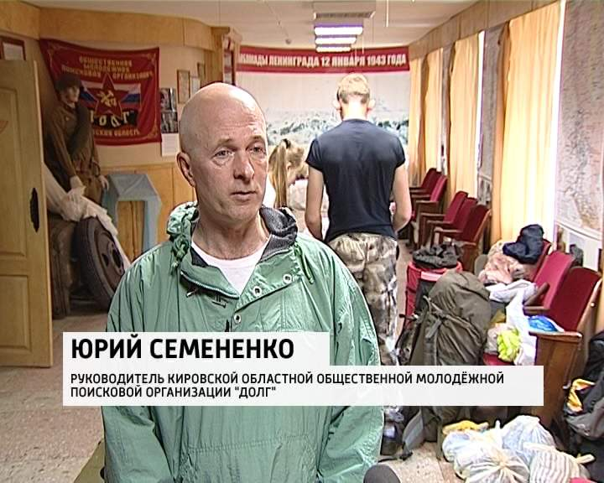
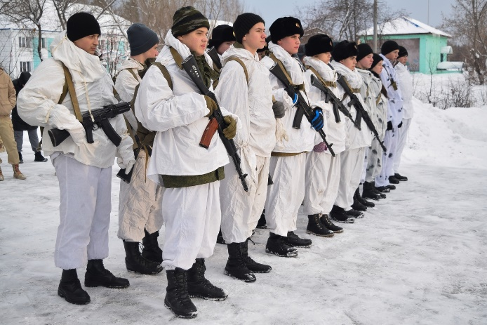
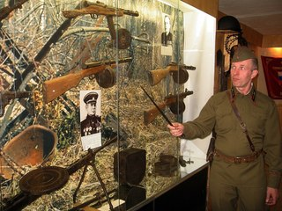
Актуализация передвижной выставки на основе материалов и экспонатов музея «Плацдарм» посвященной лыжному рейду десантников 1 маневренной воздушно-десантной бригады, и 36 стрелковой бригаде, сформированным в Кировской области.
Формирование 16 комплектов зимнего и летнего обмундирования, масс-макетов оружия, снаряжения и оборудования в соответствии со сметой.
Обучение волонтеров методике проведения и судейства соревнований по ТуАрмингу и работе на передвижной выставке музея "Плацдарм"
Организация 7 выездных мероприятий в районах области. (осенью и зимой) в 3 муниципальных района Кировской области, выбранные в качестве пилотных площадок для апробации проекта, включая одно общее итоговое мероприятие. Работа передвижной выставки музея "Плацдарм" и проведение соревнований по ТуАрмингу в данных районах. Проведение итоговых соревнований с участием победителей районных стартов.
Проведение по итогам реализации проекта пресс- конференции с приглашением СМИ.
ОЖИДАЕМЫЕ РЕЗУЛЬТАТЫ

Slide 10
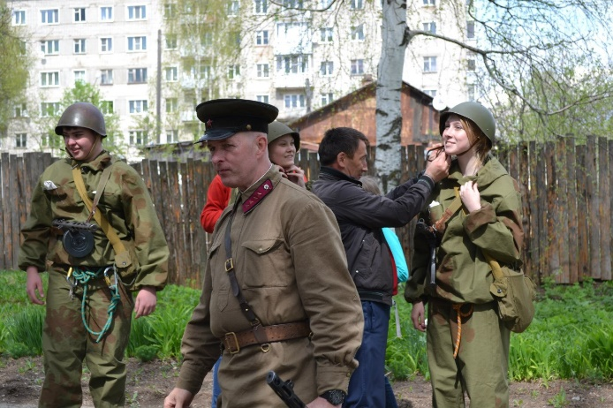
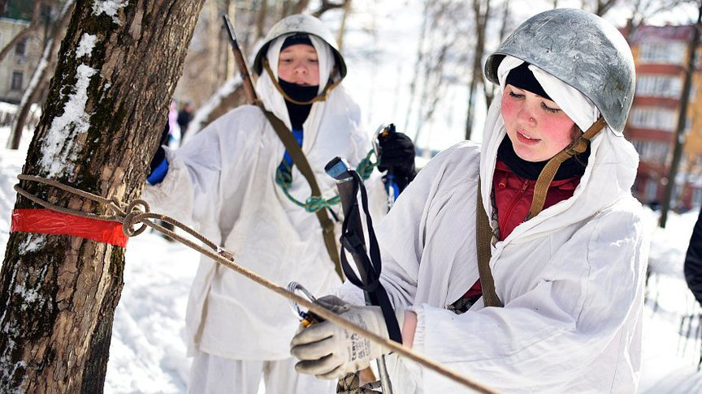
ОЖИДАЕМЫЕ РЕЗУЛЬТАТЫ
Количество человек, принявших участие в мероприятиях проекта
Количество человек посетивших передвижную выставку "Плацдарм"
Количество экземпляров снаряжения и одежды
Количество человек, которым оказаны услуги в сфере физической культуры и спорта
Количество человек, которым оказаны услуги в сфере образования, просвещения
636
200
30
400
16

Slide 11
Реализации проекта повысит информированность молодежи о значении ВОв, о вкладе Кировской области в Великую Победу. У участников проекта сформируются ценностные ориентиры, основанные на понимании реалий войны и всех ее последствий. Участники проекта смогут как бы пропустить это через себя. В муниципальных образованиях, где будет реализован проект возникнут точки активности, через которые будут в дальнейшем организовываться мероприятия гражданско-патриотической направленности.
Расширение географии и количества участников через создание ресурсной базы
Разработка методики проведения и подготовки организаторов-волонтеров
Экспозицию выставки переведена в мультимедийный формат и доступна в сети Интернет.
ПЕРСПЕКТИВЫ

Slide 12
Федерация
оздоровительно-спортивного туризма Кировской области
Главное управление МЧС РФ по Кировской области.
На основании Соглашения о порядке взаимодействия и координации деятельности между ГУ МЧС РФ по КО и ФОСТКО
Министерство спорта Кировской области.
Согласно календарного плана спортивных соревнований
Согласно календарного плана спортивных соревнований.
КОГАУ ЦСП "Вятка-старт"
ПАРТНЕРЫ
Туристский поход с проверкой туристских навыков
Соревнования по ВИЖ и ПСР "Вятский лось"
Слет «Дорогами истории»
ПРОЕКТЫ
gto.mctor.ru https://vk.com/43gto
https://vk.com/vlos2019
https://vk.com/turslyot
Туристические клубы
ХРАБРЫЕ СЛОНИКИ
БУРЕВЕСТНИК
ЦЕНТАВРИОН
АЗИМУТ
КАМЕЛОТ
МАДАГАСКАР
Сергей Васильевич Герасимов
Председатель
610002 г.Киров, ул. Казанская, 78
fostko@yandex.ru +7(8332)373-931
fostko.ru gto.mctor.ru
https://vk.com/fostko43

